Slide 1
Тема 8. Обработка исключительных ситуаций.
Исключительной ситуацией или исключением (exception) называется прерывание нормального хода выполнения программы в случае возникновения непредвиденного или аварийного события.
Исключительная ситуация так же может генерироваться программно функциями библиотеки API или специальным оператором.
Notes:
Тема 8 Заголовок
Определение

Slide 2
Обработчик исключения позволяет распознать ошибку и запустить код, обрабатывающий ошибку (в противном случае будет остановлено выполнение программы).

Slide 3
Два уровня обработки исключений:
обработка исключений C++ − выполняется средствами языка C++;
структурная обработка исключений (structured exception handling, SEH) − выполняется операционной системой.

Slide 4
8.1. Обработка исключений
средствами языка С++
В языке Си++ практически любое действие можно заранее определить как особую ситуацию (исключение) и предусмотреть операции, которые нужно выполнить при ее возникновении.

Slide 5
Для реализации механизма обработки исключений в язык С++ введены три ключевых слова:
try - начало блока исключений;
catch - начало блока, "ловящего" исключение
throw - генерация исключения

Slide 6
Контролируемый блок:
try
{
Операторы
}
Контролируемые блоки могут быть вложенными.
Среди операторов, могут быть обычные операторы языка Си++ и специальные операторы генерации исключений.

Slide 7
Генерация исключения:
throw выражение_генерации_исключения;
Исключение создается как статический объект, тип которого определяется типом значения выражения_генерации_исключения.
Местоположение оператора throw называют точкой выброса исключения.
Среди операторов контролируемого блока может быть любое количество операторов throw.

Slide 8
После формирования исключения исполняемый оператор throw передает управление непосредственно за пределы контролируемого блока, где обязательно должны находятся один или несколько обработчиков исключений:
catch (тип_исключения имя_исключения)
{
//Операторы блока обработки исключений
}
Если используется несколько обработчиков исключений, то они должны отличаться друг от друга типами исключений.

Slide 9
Формы обработчика исключений:
1. catch (тип_параметра имя_параметра)
Содержит тип и имя параметра. Наличие имени позволяет передавать информацию из обрабатываемого исключения.
2. catch (тип параметра)
Содержит только тип параметра. Используются в случаях, когда важен только тип исключения и сам факт его получения.

Slide 10
3. catch (...)
Обработчик реагирует на любое исключение независимо от его типа. Как правило помещается в конце списка обработчиков для «перехвата» оставшихся необработанными исключений.
Блоки catch обрабатываются последовательно. После нахождения первого соответствующего catch последующие обработчики не проверяются. Нельзя, например, помещать обработчик для базового класса перед обработчиком для производного класса.

Slide 11
Если тип объекта исключения не сооствествует указанному типу то проверяются типы, в которые можно преобразовать объект при помощи стандартных правил преобразования.
Если в контролируемом блоке исключение не порождено, то обработчики исключений обходятся.

Slide 12
При порождении исключения выполняются следующие действия:
создается копия объекта, представляющего выражение оператора trow;
вызываются деструкторы объектов, порожденных от начала контролируемого блока до точки выброса исключения;
по типу выражения в операторе throw осуществляется поиск подходящего блока обработки исключения и передача ему управления;
после выполнения операторов блока обработки исключения, управление передается первому оператору, расположенному за последним блоком catch активного контролируемого блока.

Slide 13
Если поиск подходящего блока обработки исключения в контролируемом блоке окончился неудачей, то поиск подходящего блока осуществляется в блоках верхнего уровня вложенности.
Для перехода на предшествующий уровень вложенности используется оператор throw без параметров.

Slide 14
Пример 8.1. Создать массив, содержащий не более пяти целых из диапазона от 10 до 100. Генерировать ошибку в случае нарушения условий.

Slide 15
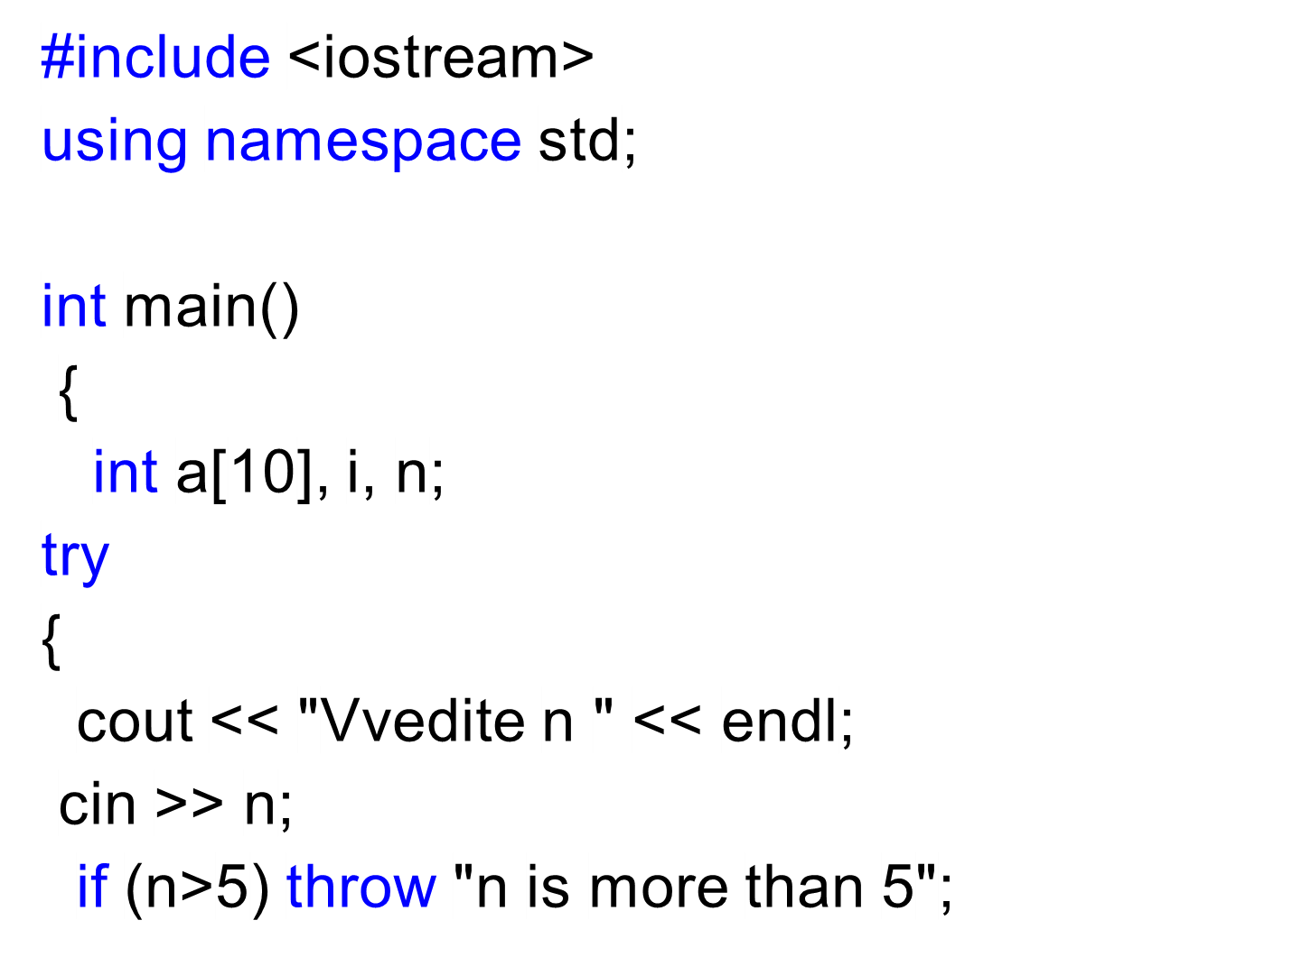

Slide 16
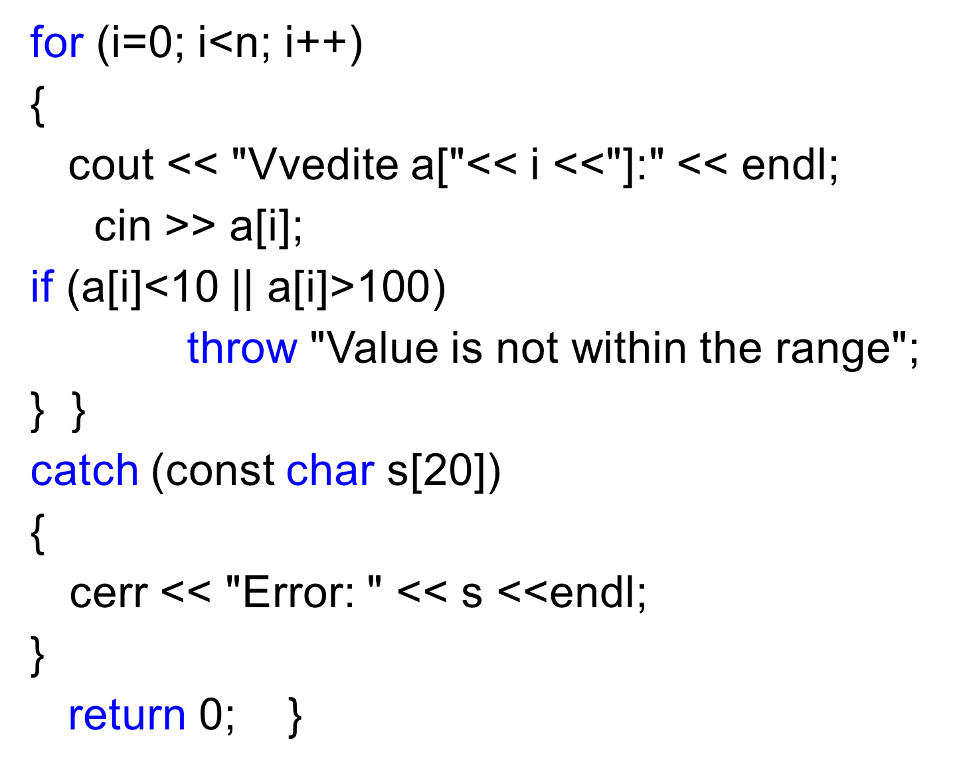

Slide 17
Пример 8.2. Вычислить частное двух положительных чисел.

Slide 18
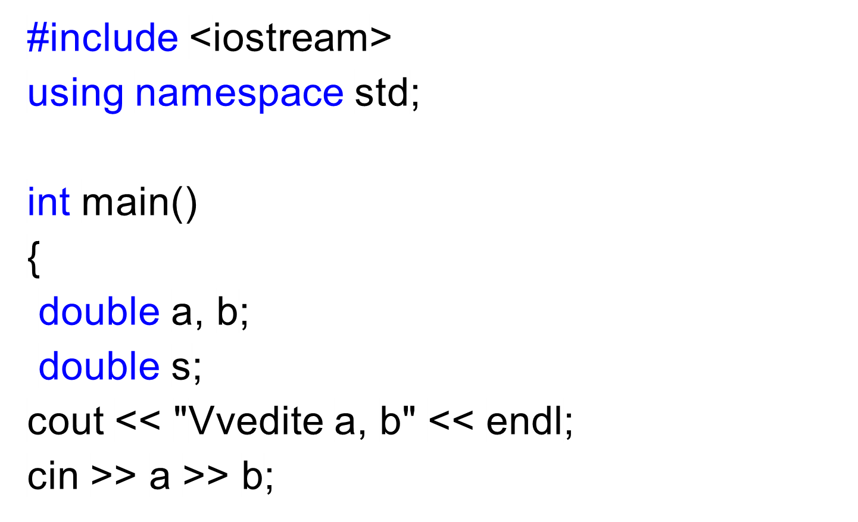

Slide 19
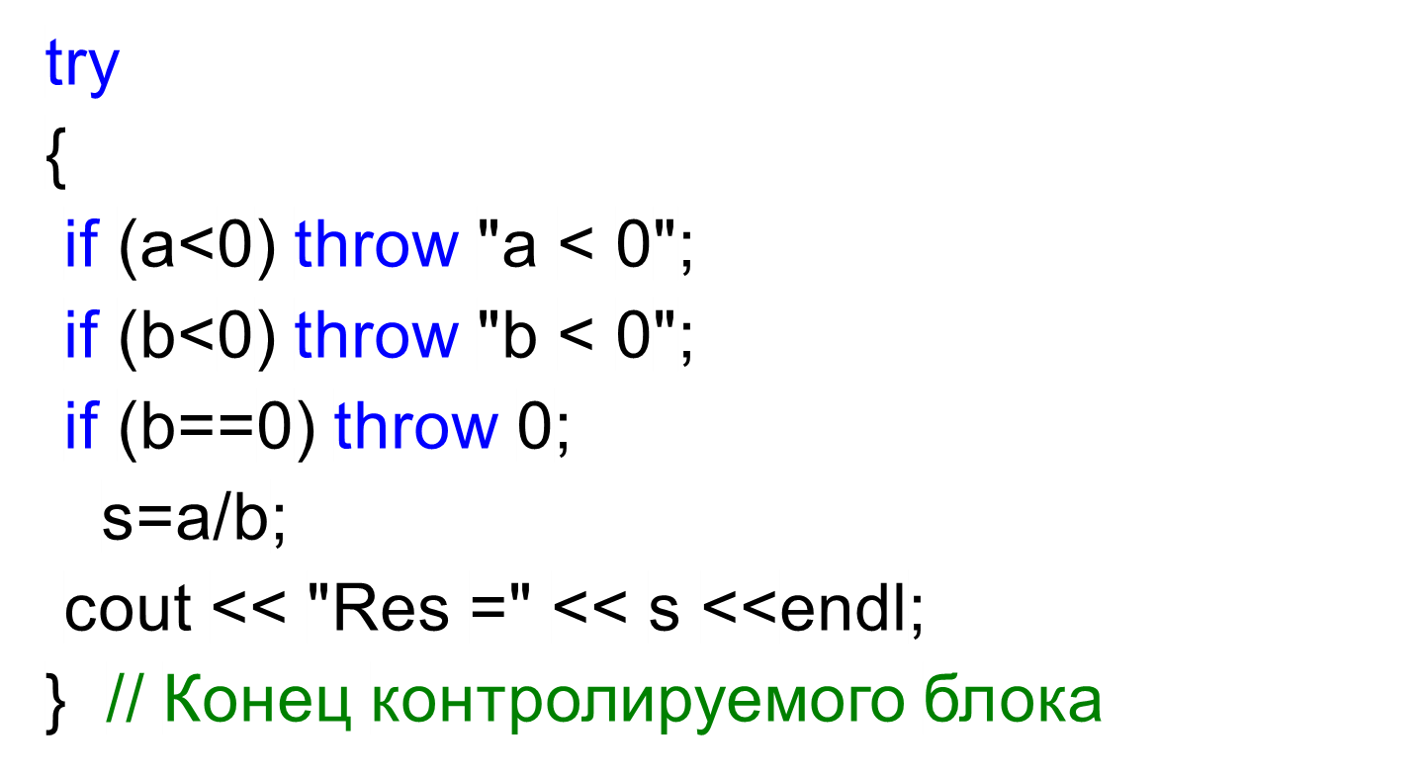

Slide 20
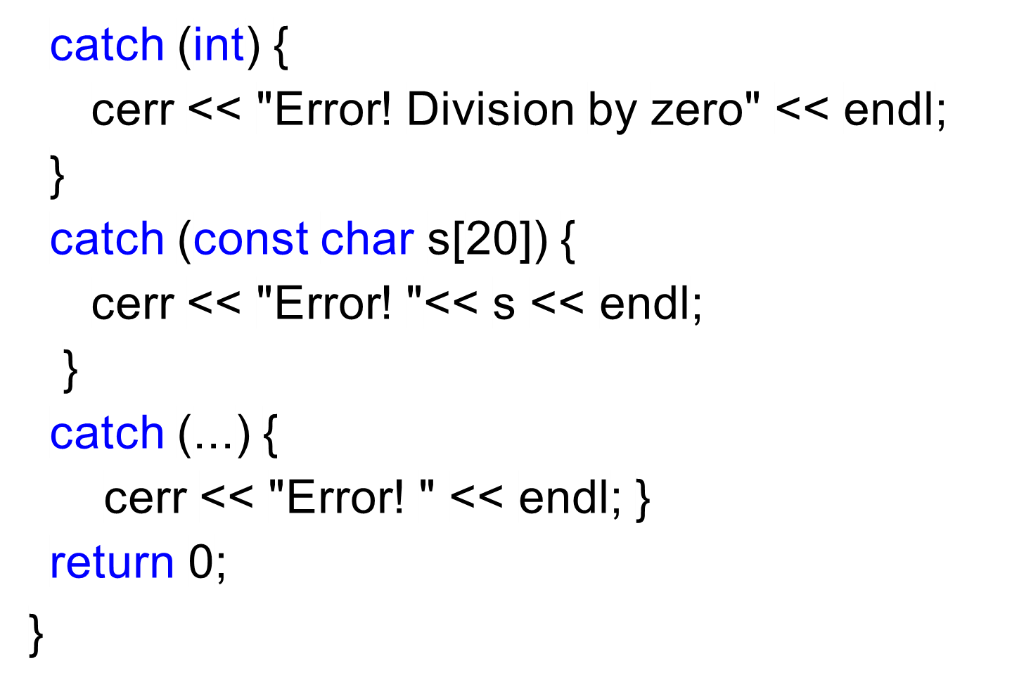

Slide 21
Если для сгенерированного исключения отсутствует подходящая инструкция catch, то происходит аварийное завершение программы. В этом случае вызывается функция terminate(), которая вызывает функцию abort() для завершения выполнение программы.
Функция terminate() может использовать функцию назначенную в программе, для этого используется конструкция:
typedef void (*term_fun)();
…
term_fun set_terminate( term_fun termF);

Slide 22
Функция set_terminate может вызываться несколько раз, устанавливая новый обработчик и возвращая в качестве результата указатель прежнего обработчика.
Функция set_terminate работает только вне отладчика.
Для компиляции требуется установить /EHsc

Slide 23
Пример 8.3. Программа использующая set_terminate.

Slide 24
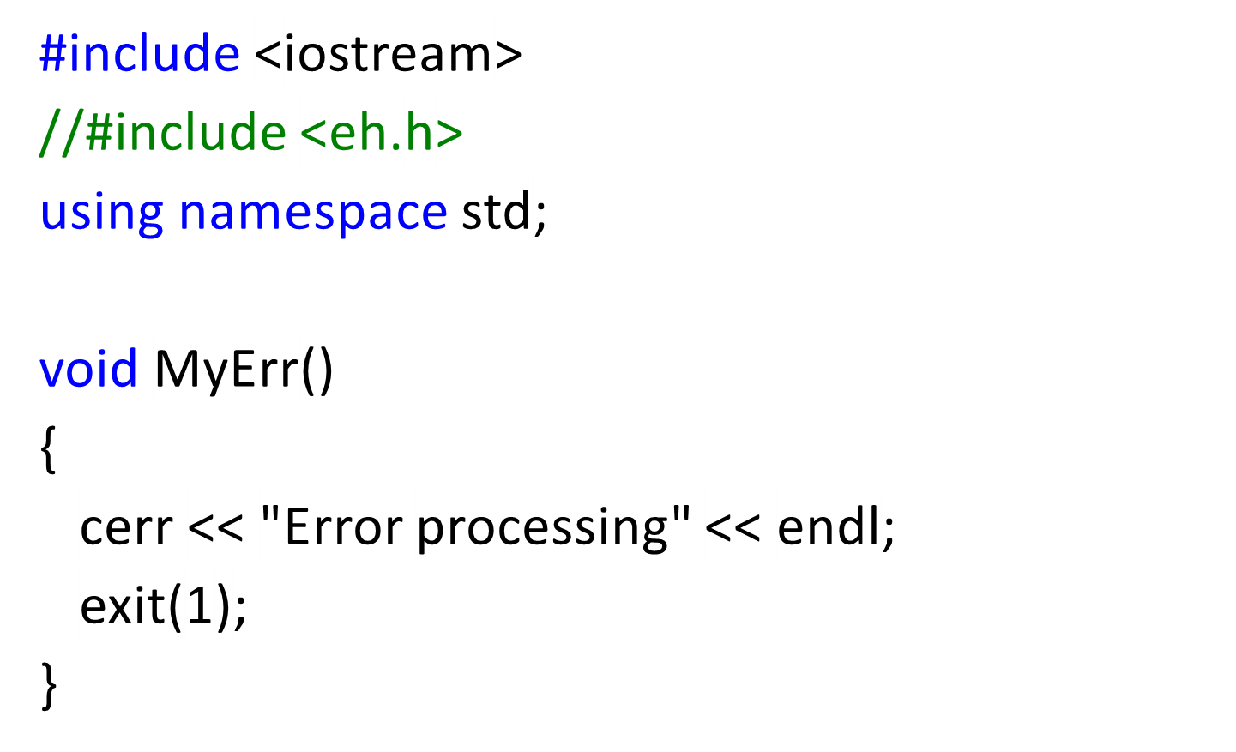

Slide 25
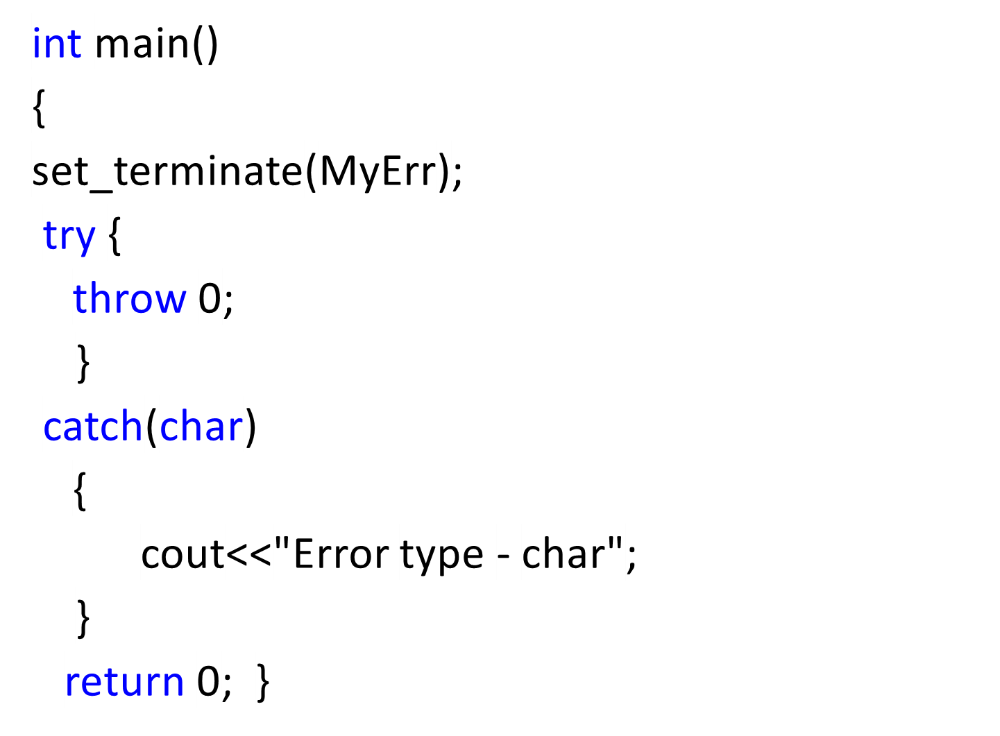

Slide 26
8.2. Структурированная обработка исключений (structured exception handling, SEH)
При структурированной обработке исключений компилятор генерирует специальный код на входах и выходах блоков исключений (exception blorks), создает таблицы вспомогательных структур данных и предоставляет системе возможность прохода по блокам исключений.
Структурированное управление исключениями позволяет наряду с обработкой потока явно порождаемых программой исключений обрабатывать и исключения, порождаемые операционной системой в аварийных ситуациях.

Slide 27
Формат обработчика исключений:
__try
{
// защищенный участок программы
}
__except (фильтр исключений)
{
// обработчик исключений если возникла ИС
}
__finally
{
// операторы, выполняющийся в любом случае
}

Slide 28
Блок обработки исключения принимает решение о продолжении процесса, на основании анализа вычисляемого после порождения исключения константного выражения.

Slide 29
Фильтры исключений:
EXCEPTION_EXECUTE_HANDLER — передает управление обработчику исключений (__except ()).
EXCEPTION_CONTINUE_EXECUTION — указывает на возможное исправление ошибки. Система снова передаст управление на инструкцию, которая вызвала исключение, поскольку предполагается, что в этот раз она не вызовет исключение.
EXCEPTION_CONTINUE_SEARCH — указывает, ведется поиск подходящего обработчика. В то же время возвращение этого значения может быть свидетельством того, что ошибка не обработана.

Slide 30
Пример 8.4. Вывести на экран строку, используя указатель.

Slide 31
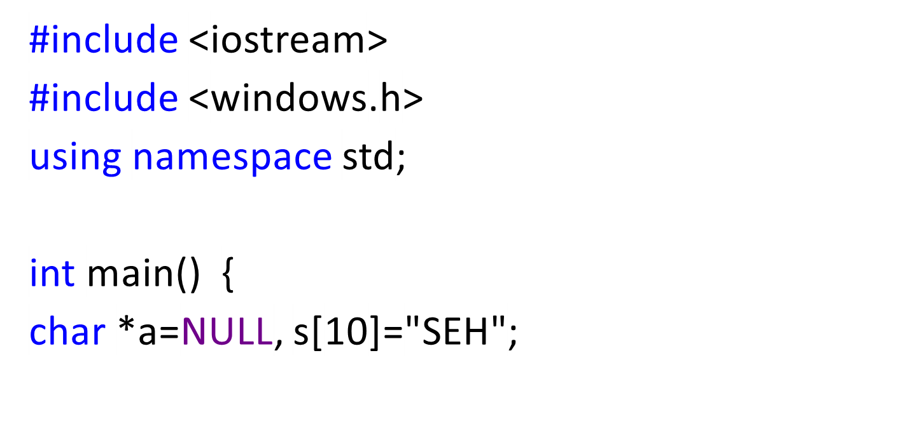

Slide 32
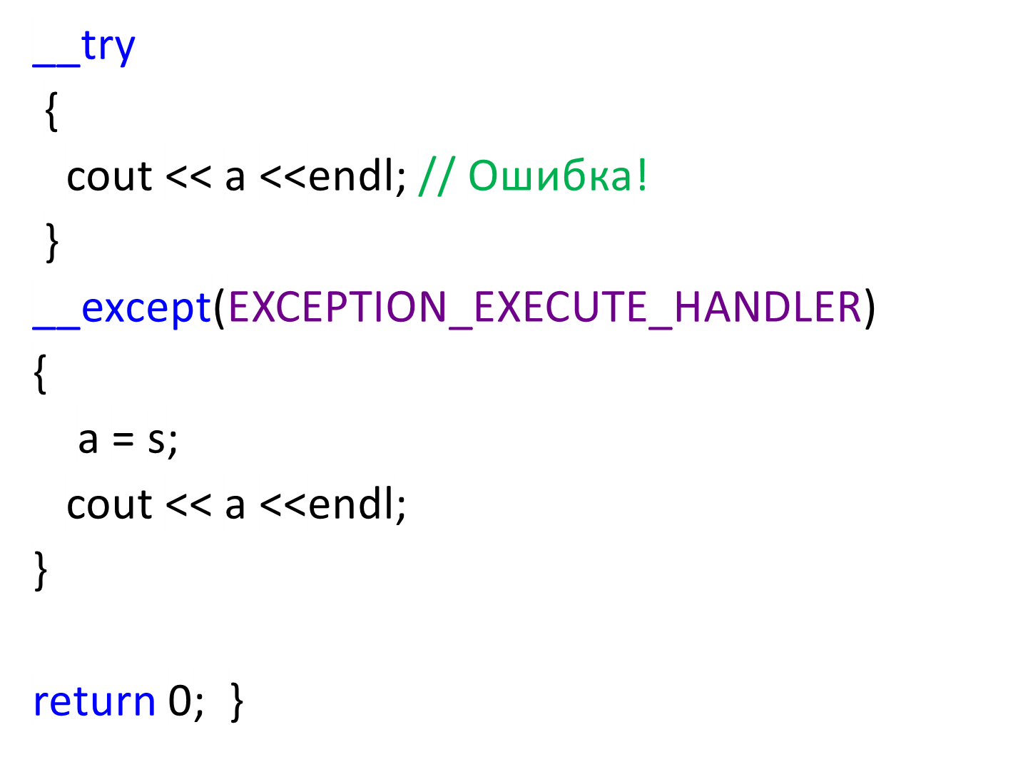

Slide 33
Детальную информация о причине возникновения исключения можно получить с помощью функции
DWORD GetExceptionCode();
Функцию можно вызвать только из фильтра или из обработчика исключений.

Slide 34
Некоторые из возвращаемых функцией значений:
EXCEPTION_ARRAY_BOUNDS_EXCEEDED – попытка обращения к элементу массива, индекс которого выходит за границы массива, если оборудование поддерживает такой тип контроля.
EXCEPTION_INT_DIVIDE_BY_ZERO – попытка деления на ноль в операции с целыми числами;
EXCEPTION_INT_OVERFLOW – переполнение при операции с целыми числами;

Slide 35
EXCEPTION_FLT_DIVIDE_BY_ZERO – попытка деления на ноль в операции с вещественными числами;
EXCEPTION_FLT_OVERFLOW – переполнение при операции с действительными числами;
EXCEPTION_FLT_INVALID_OPERATION – ошибка при операции с плавающей точкой, для которой не предусмотрены другие коды исключения.

Slide 36
Для явного порождения исключения используется:
VOID RaiseException (DWORD dwExceptionCode, DWORD dwExceptionFlags, DWORD nNumberOfArguments, CONST DWORD *lpArguments );
DwExceptionCode – код исключения (можно получить с помощью функции GetExceptionCode);
DwExceptionFlags – флаг возобновления исключения; указывает, можно ли возобновить выполнение программы с команды, следующей за RaiseException. Он может принимать значения 0 или EXCEPTION_NONCONTINUABLE.
NNumberOfArguments – количество аргументов детализации описания исключения в массиве LpArguments.

Slide 37
Пример 8.5. Программа нахождения частного двух чисел.

Slide 38
#include <iostream>
#include <windows.h>
using namespace std;
int main()
{
int a, b;
double s;
cout << "Vvedite a, b" << endl;
cin >> a >> b;

Slide 39
__try
{
s = a / b;
if (a < 0 || b < 0)
RaiseException(EXCEPTION_PRIV_INSTRUCTION, 0, 0, NULL);
cout << "Res =" << s << endl;
}

Slide 40
__except (EXCEPTION_EXECUTE_HANDLER)
{
int er = GetExceptionCode();
if (er == EXCEPTION_INT_DIVIDE_BY_ZERO)
cerr << "Division by zero" << endl;
else
if (er == EXCEPTION_PRIV_INSTRUCTION)
cerr << "Error: a<0 || b<0" << endl;
else cerr << "Some other exception" << endl;
}
return 0;
}

Slide 41
Выход из блока __try может быть осуществлен следующими способами:
завершение блока без ошибок;
выход из блока при помощи управляющей инструкции __leave (переход за последний оператор секции __try - __finally);
выход из блока при помощи операторов return, break, continue или goto (не рекомендуется!);
передача управления обработчику исключения.

Slide 42
Любой выход из контролируемого блока приводит к выполнению операторов блока __finally.
В блоке __finally можно проверить состояние контролируемого блока с помощью функции bool AbnormalTermination(void), которая возвращает значение «истина», если контрольный блок не завершен нормально.

Slide 43
Пример 8.6. Использование вложенных блоков.

Slide 44
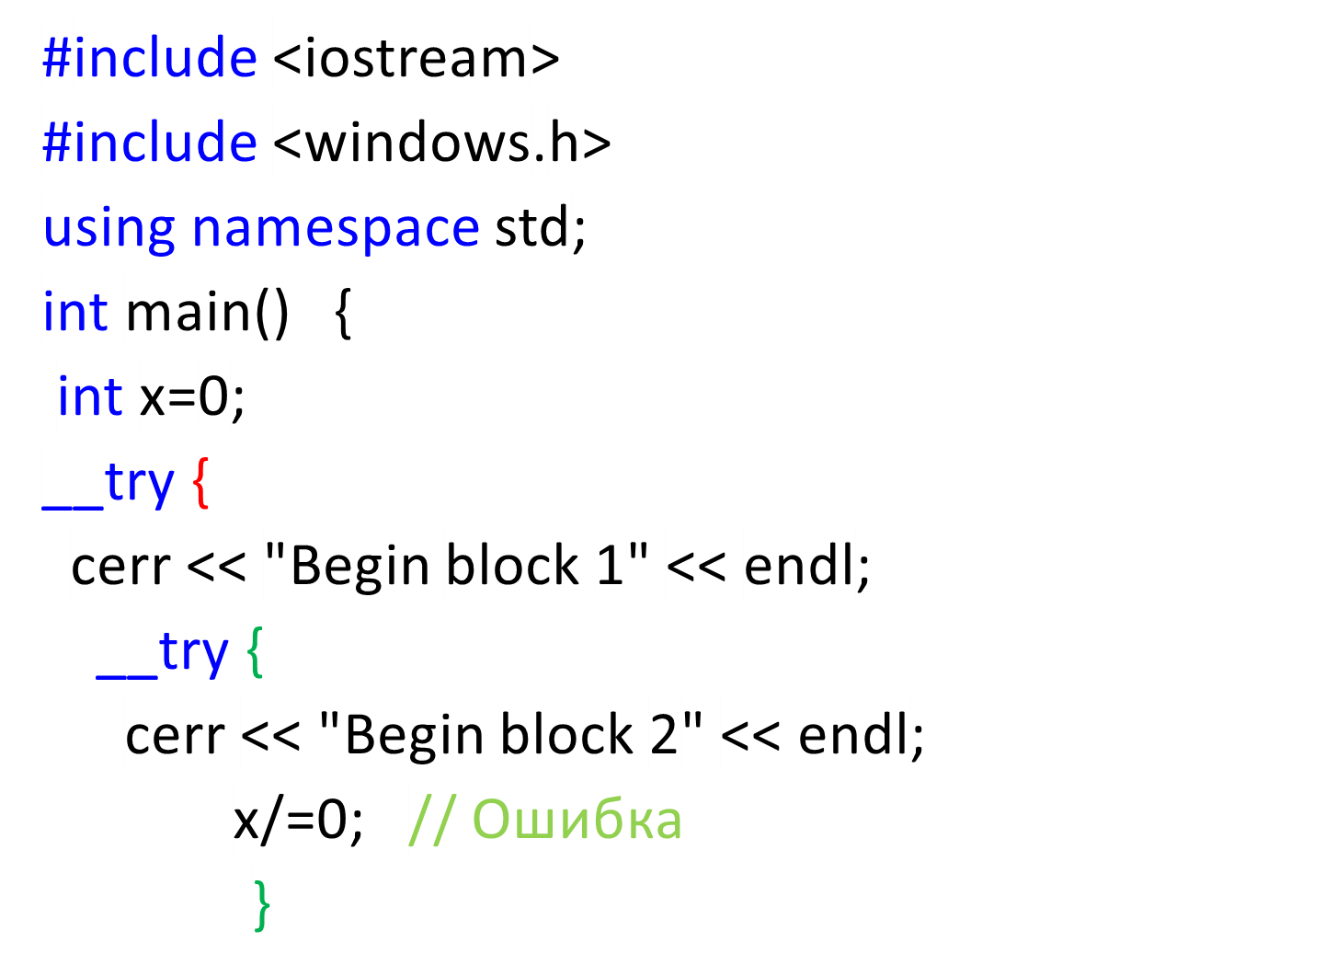

Slide 45
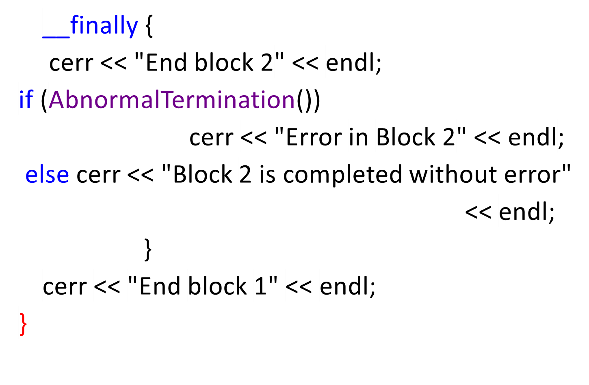

Slide 46
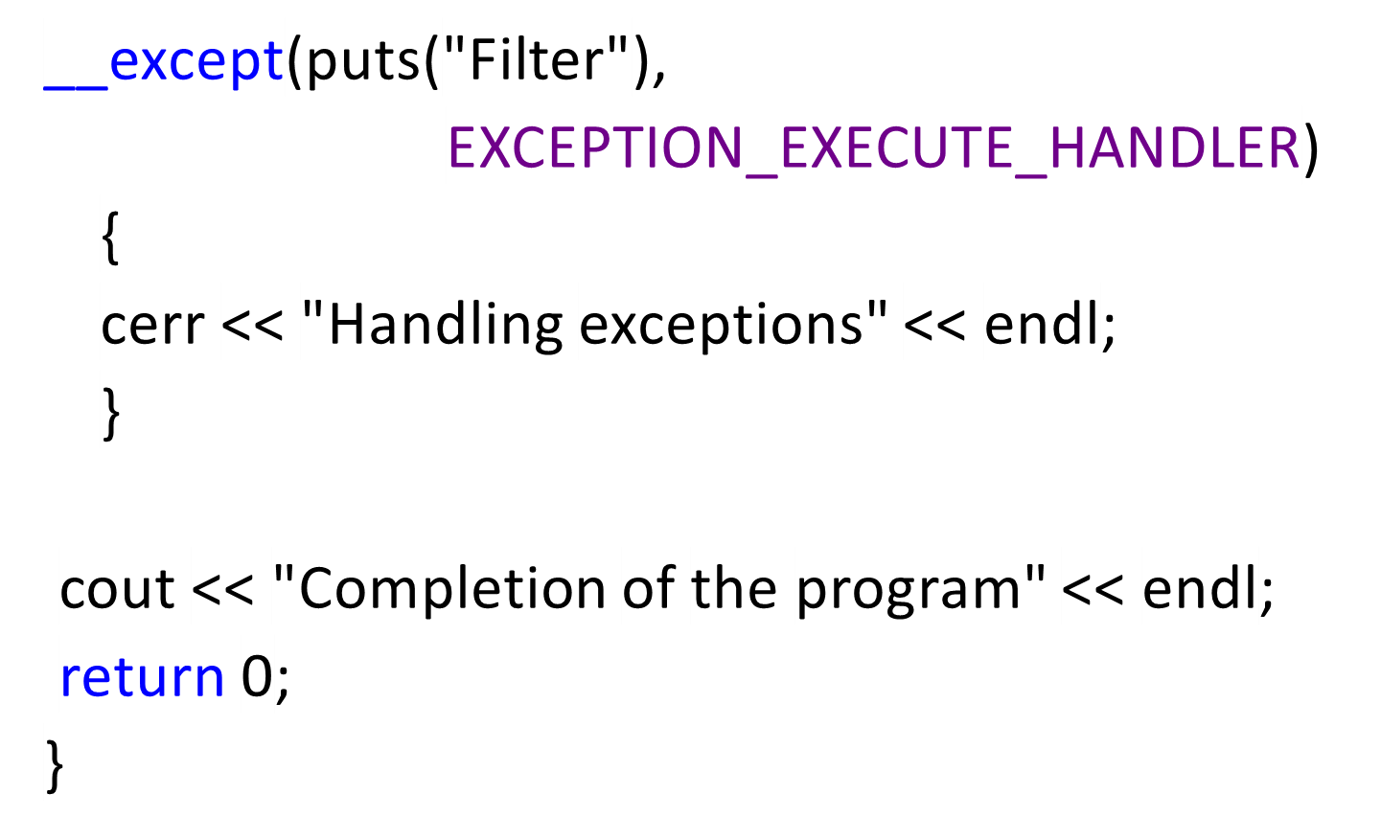

Slide 47
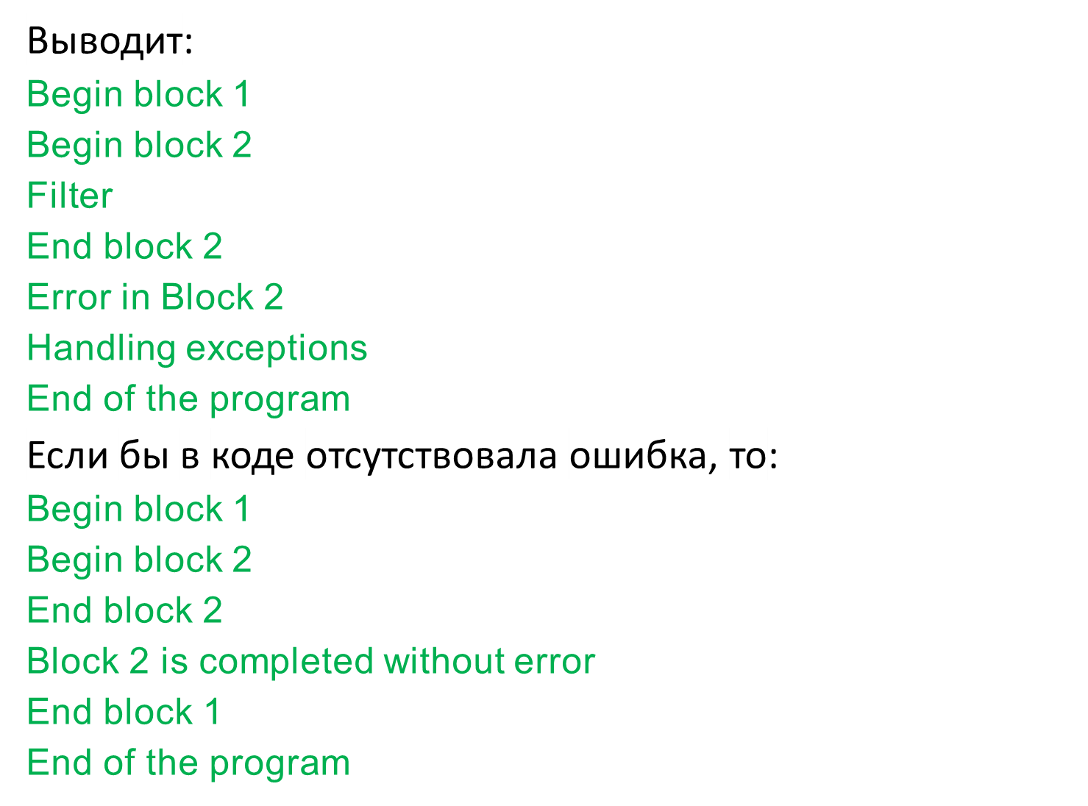

Slide 48
10.3. Обработка исключений в объектах классов
По сравнению с процедурным программированием в объектах классов обработка ошибок более сложная, так как они могут возникать и при отсутствии явных вызовов функции (например при вызове конструктора).
Могут так же возникать ошибки при использовании библиотек классов реализация которых закрыта для программиста.

Slide 49
Пример 8.7. Класс с обработчиком ошибок.

Slide 50
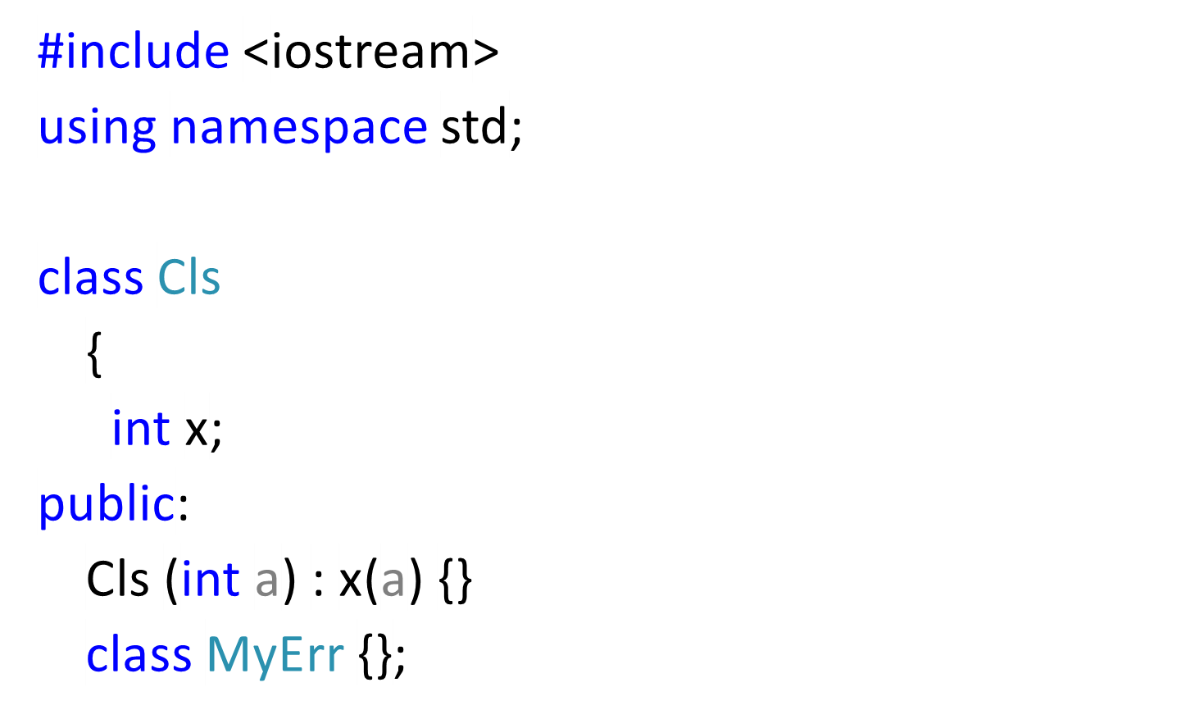

Slide 51
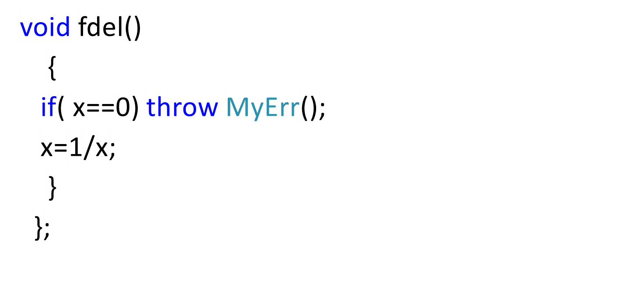

Slide 52
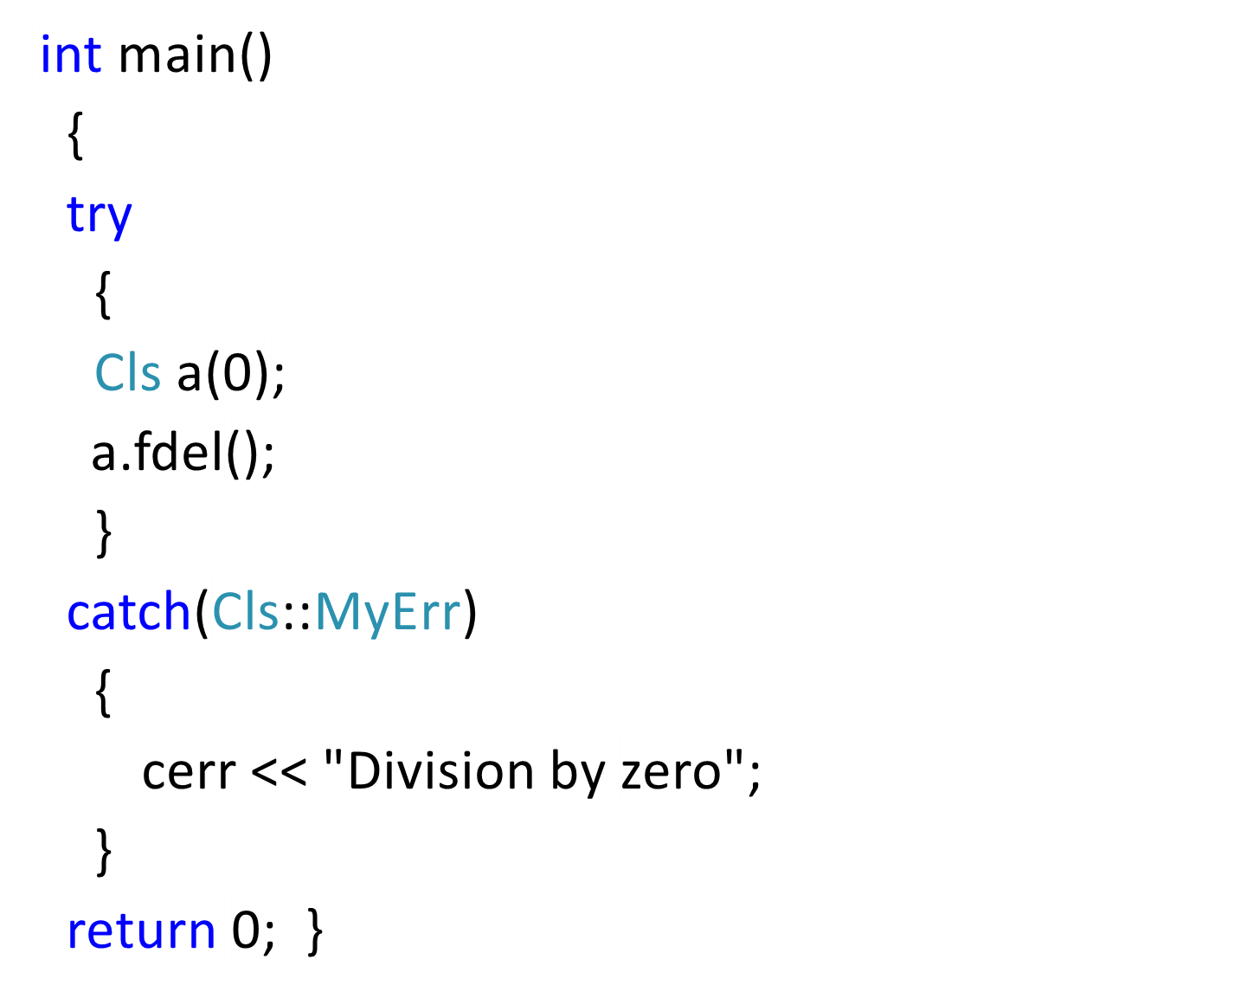

Slide 53
Класс MyErr не имеет полей и методов и предназначен только для связывания выражения генерации исключения с улавливающим блоком.
Класс исключения может иметь свои поля и методы для детализации исключения.

Slide 54
Пример 8.8. Написать класс для ввода в массива целых чисел.

Slide 55
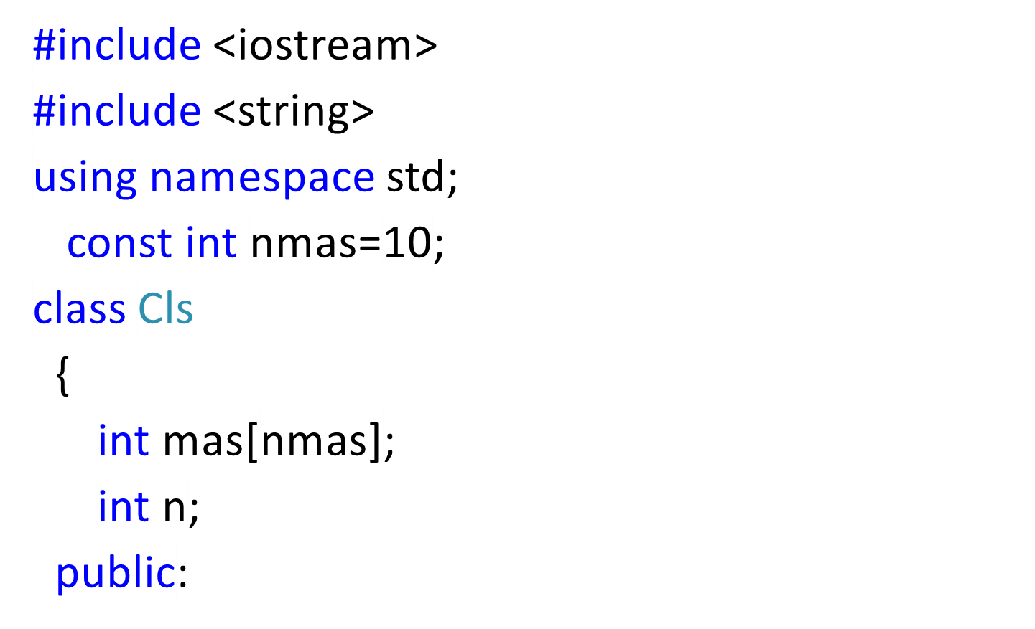

Slide 56
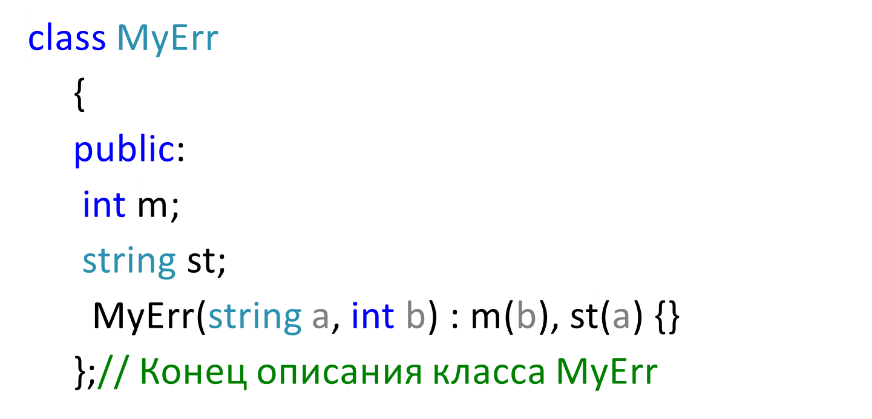

Slide 57
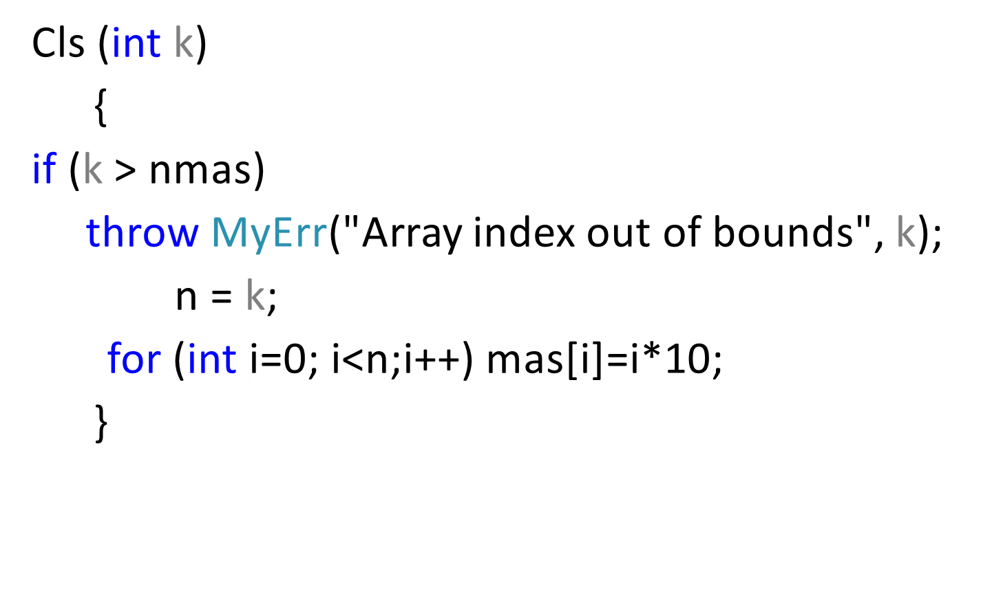

Slide 58
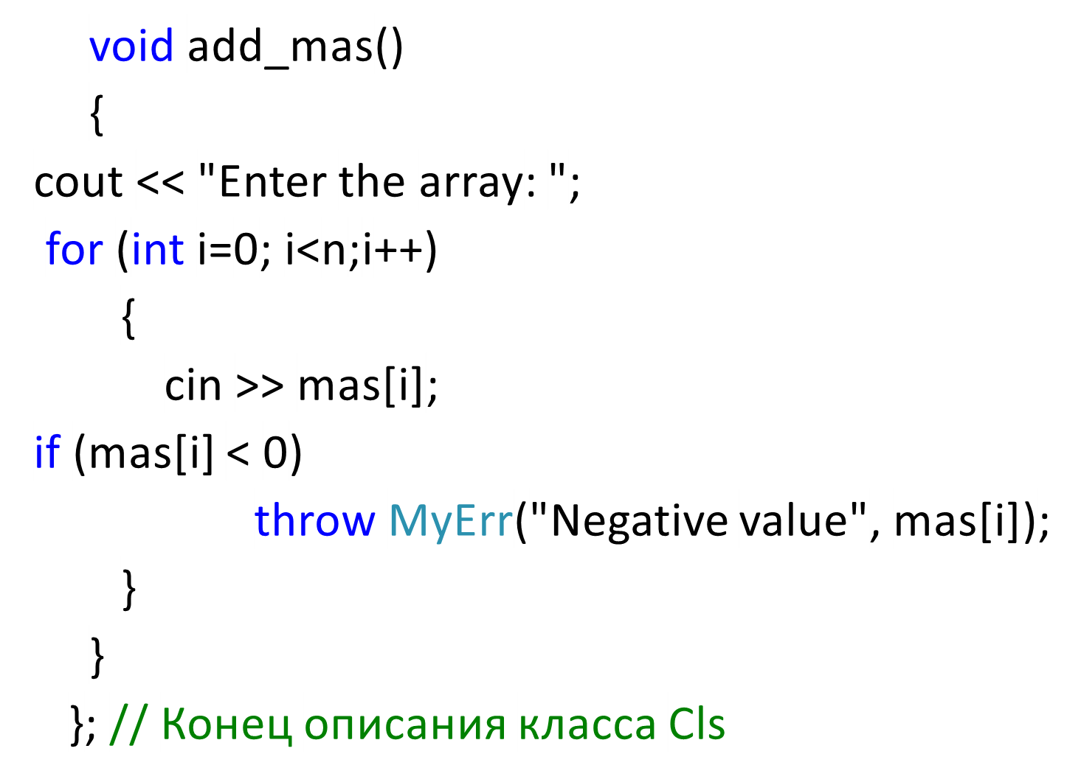

Slide 59
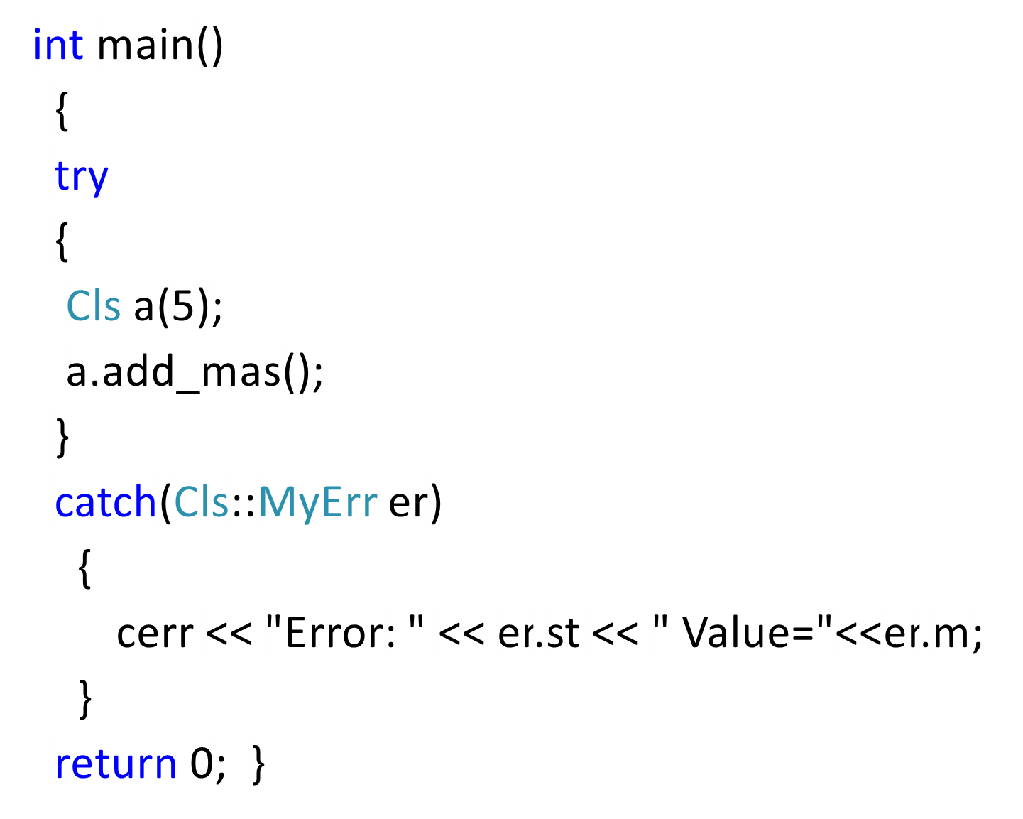

Slide 60

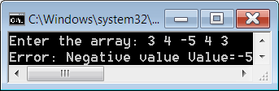

Slide 61
Использование производных классов приводит к образованию сложной иерархической структуры объектов, методы которых могут стать источниками исключений.
Схема управления исключениями остается неизменной, однако использование виртуальных функций позволяет организовать детализировать возникающие исключения.

Slide 62
Пример 8.9. Написать класс для ввода-вывода положительного ненулевого целого числа.

Slide 63
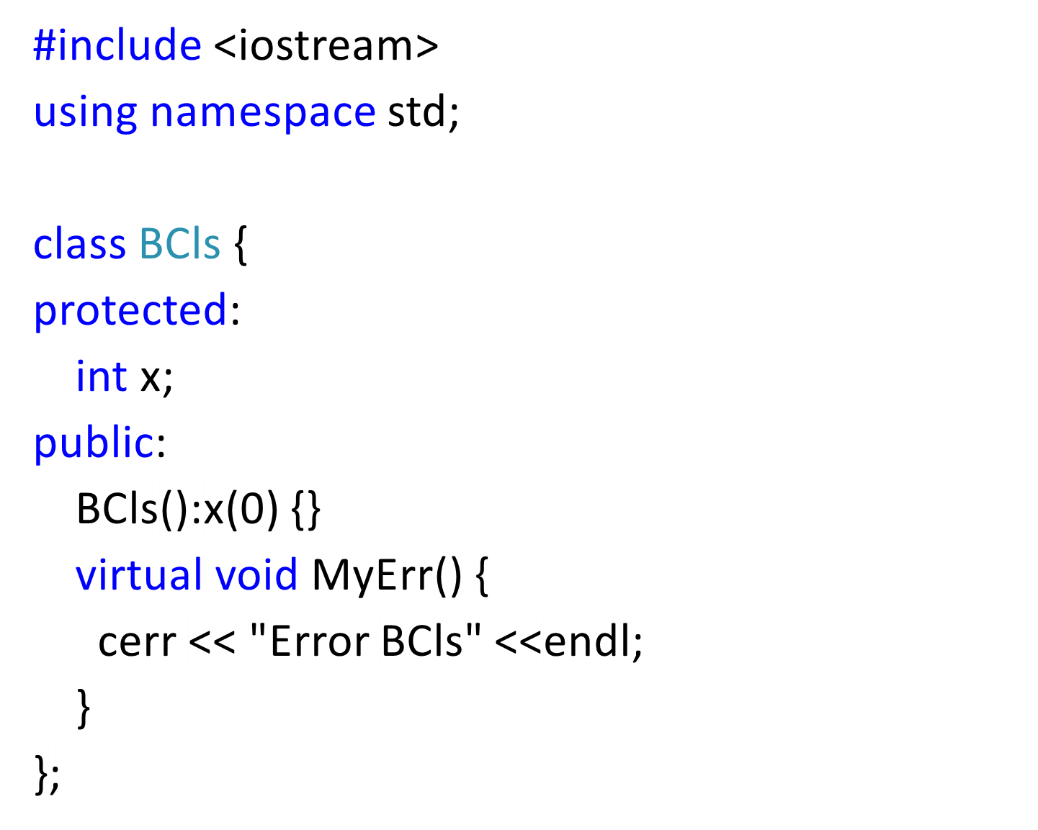

Slide 64
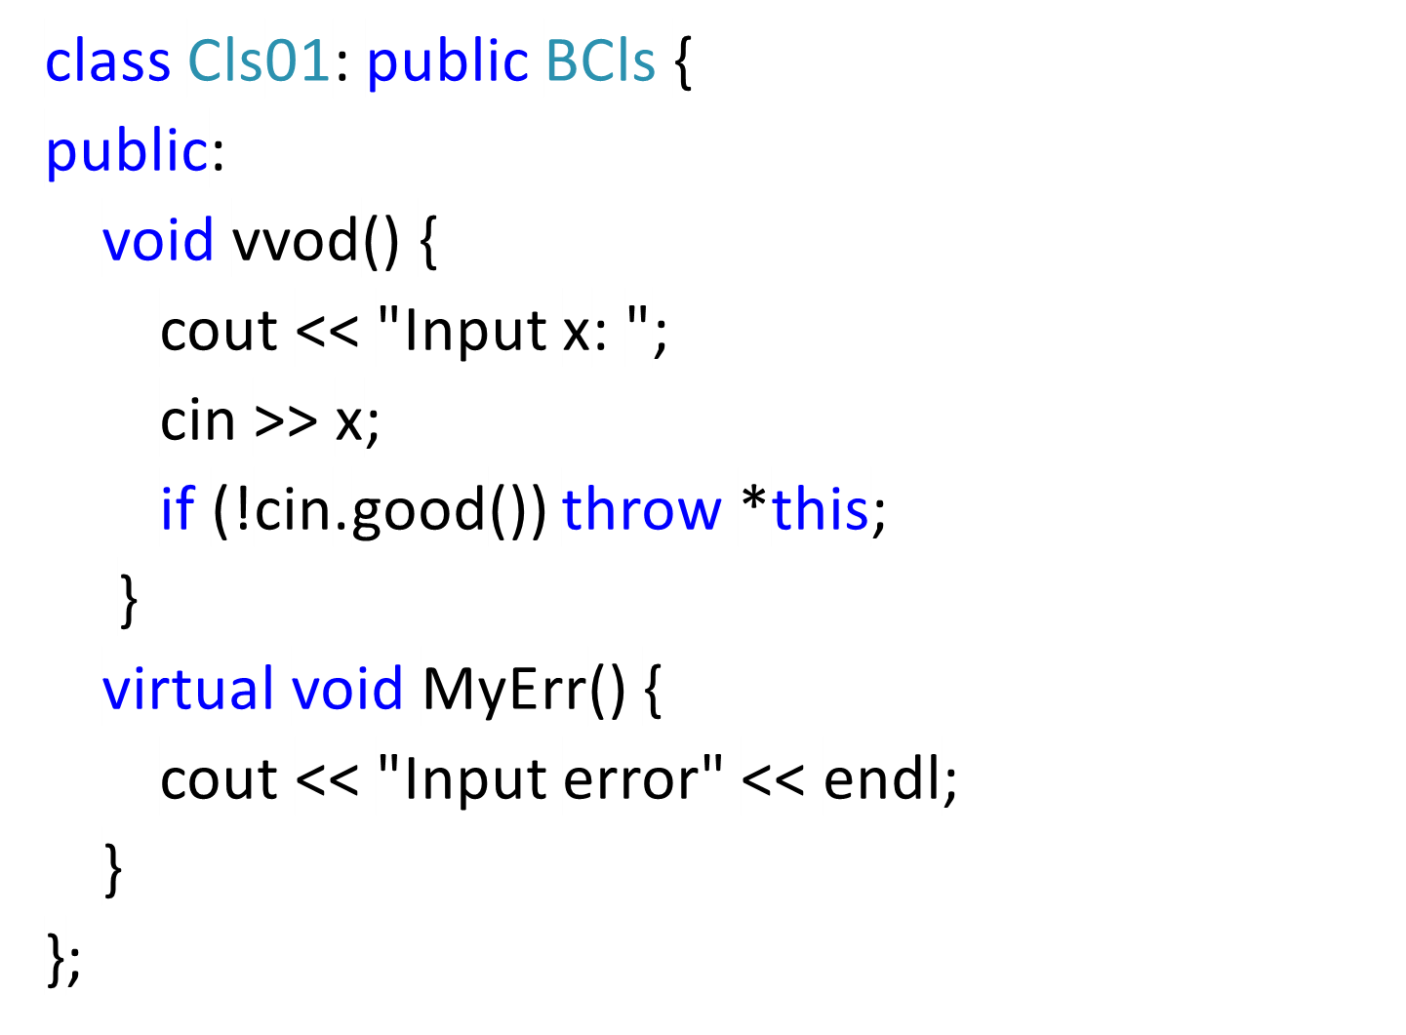

Slide 65
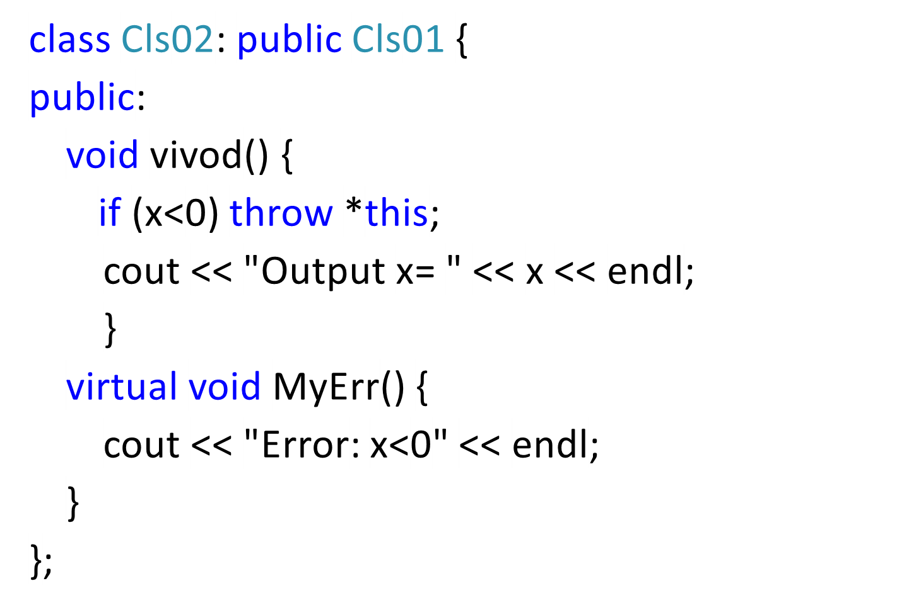

Slide 66
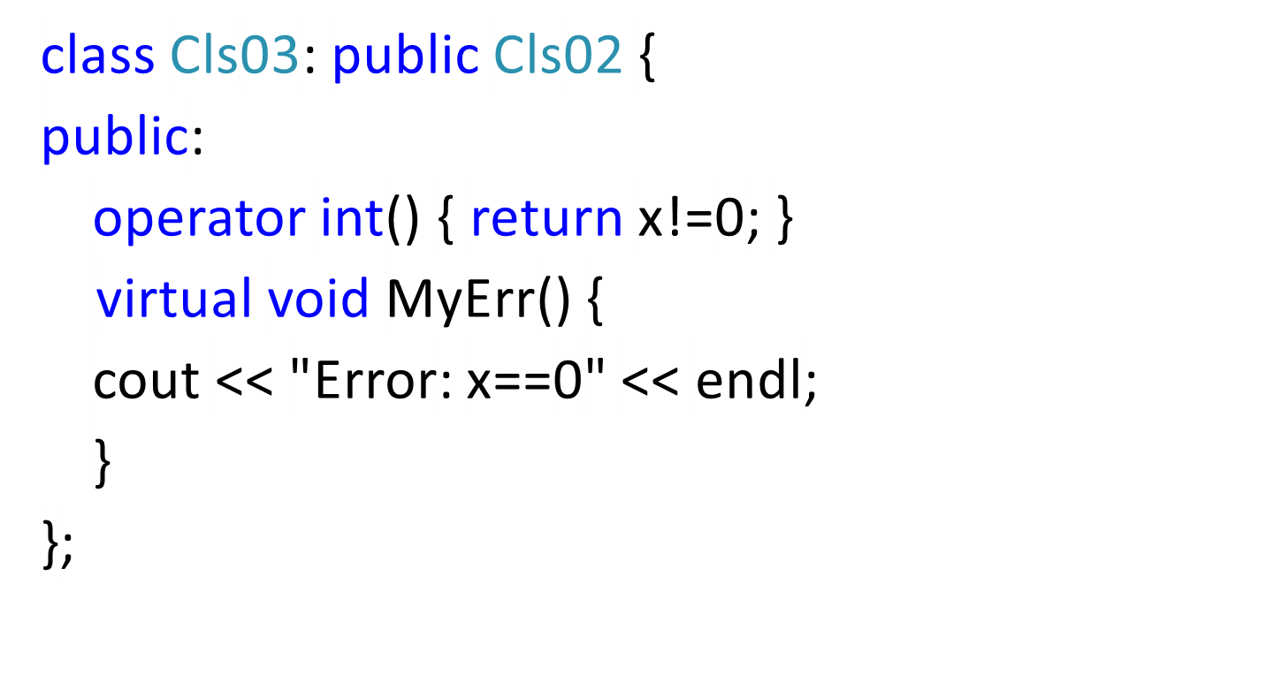

Slide 67
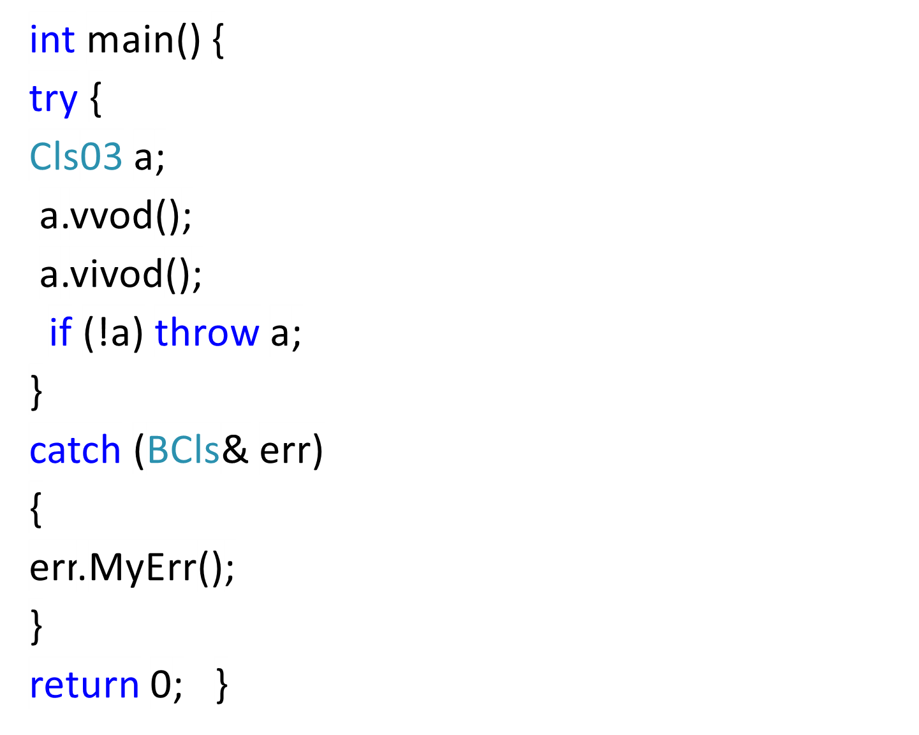

Slide 68
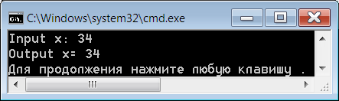
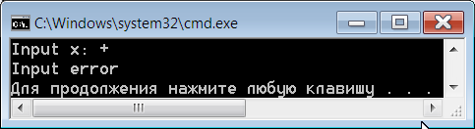
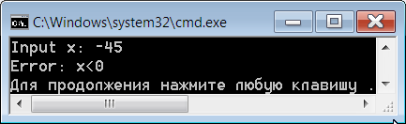
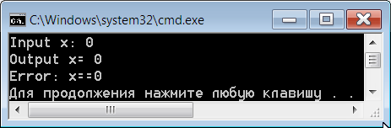

Slide 69
8.4. Спецификации исключений
Спецификации исключений — это механизм языка C++, определяющий способ обработки исключений внутри функции.
Исходя их этого можно выделить функции не выбрасывающие исключения и функции, которые могут выбросить исключение. Данная информация используется компилятором для оптимизации работы с функцией.

Slide 70
Спецификатор noexcept
Ключевое слово noexcept (noexcept(true), throw()) указывает на то, что функция не выбрасывает исключений:
тип имя_функции() noexcept;
Если в описании указан спецификатор noexcept(false) или throw(...) или спецификатор отсутствует, то функция может вызывать исключения любого типа.
Наличие спецификатора noexcept не запрещает выброс исключения и вызов функции, выбрасывающей исключение!

Slide 71
Функции, не выбрасывающие исключения:
констуркторы по умолчанию;
конструкторы копирования и перемещения;
деструкторы.
Функции, которые могут выбрасывать исключения:
обычные функции;
пользовательские конструкторы;
некоторые операторы (например, new).

Slide 72
Оператор noexcept
Оператор noexcept() принимает в качестве аргумента выражение и возвращает true или false, в зависимость от того считает ли компилятор, что выражение может или не может выбросить исключение.

Slide 73
void f1() { throw 0; };
int f2() { return 0; };
int f3() noexcept { return 0; };
class Cls {};
int main() {
cout << noexcept(f1()) << endl; // Выводит false
cout << noexcept(f2()) << endl; // Выводит false
cout << noexcept(f3()) << endl; // Выводит true
cout << noexcept(1 + 2) << endl; // Выводит true
cout << noexcept(1 + f2()) << endl; // Выводит false
cout << noexcept(1 + f3()) << endl; // Выводит true
cout << noexcept(Cls()) << endl; // Выводит true
return 0; }

Slide 74
Оператор noexcept проверяется во время компиляции и не вычисляет входное значение.
Проверка необходим для реализации гарантий безопасности.

Slide 75
Гарантии безопасности исключений
Обработчики исключений замедляют выполнение программы а так же часто становятся источником ошибок.
Для принятия правильного решения о необходимости обработки исключений Дейвом Абрахамсом были предложены гарантии безопасности исключений.
Гарантии безопасности исключений – договоренности о реализации поведения функций и классов в случае возникновения исключений.

Slide 76
Существует три уровня гарантии безопасности исключений:
Базовая гарантия. В случае выброса исключительной ситуации не происходит утечки ресурсов, но программа может изменить свое состояние.
Строгая гарантия. В случае выброса исключительной ситуации не происходит утечки ресурсов, программа остается в неизменном состоянии.

Slide 77
Гарантия отсутствия исключений. Функция всегда завершает работу без сбоев или аварийно, но без выбрасывания исключений. В случае аварийного завершения программа возвращает код ошибки или проигнорирует проблему (пример – деструктор).

Slide 78
The end

Slide 79
The end

Slide 80
The end

Slide 81
The end

Slide 82
The end

